Slide 1

Animation et engagement des apprenats

Slide 2
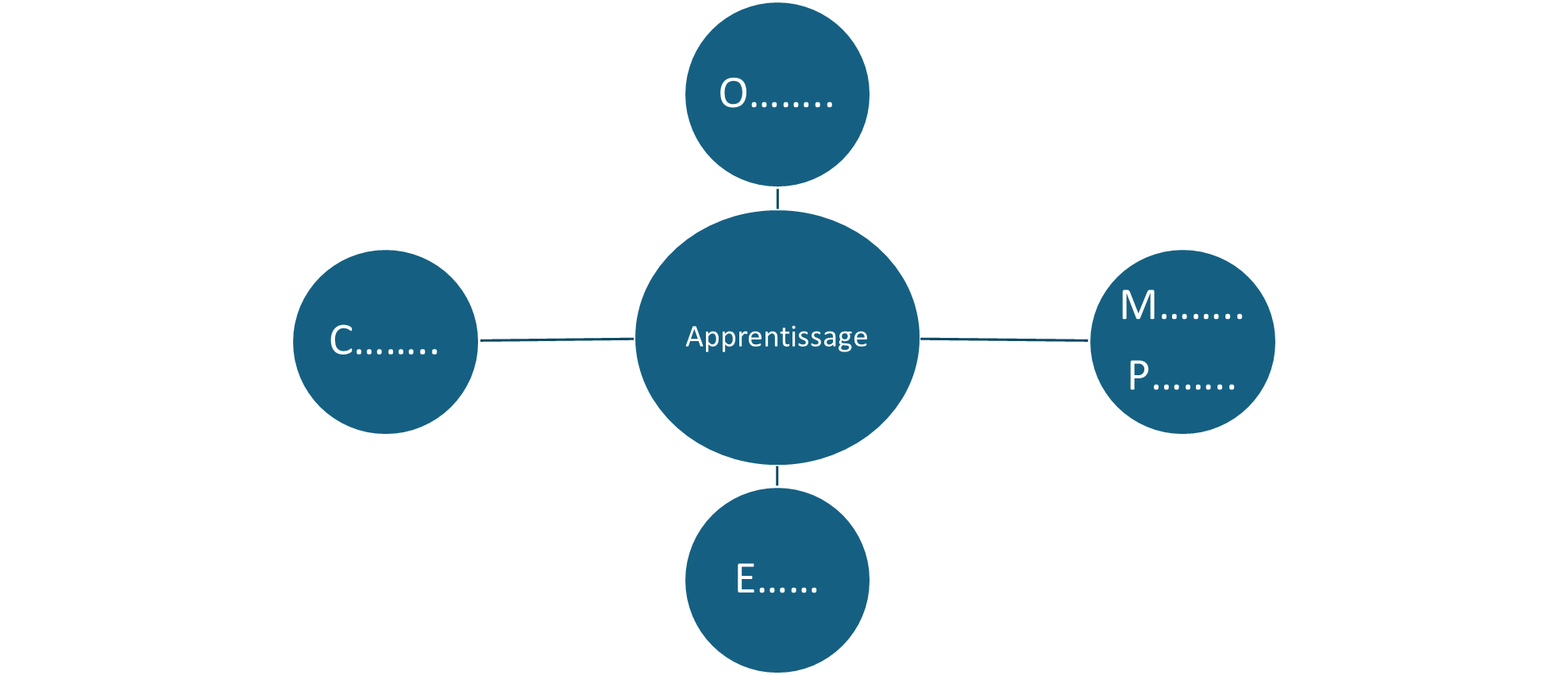
Alignement pédagogique

Slide 3
Alignement pédagogique
Apprentissage
Objectifs
Méthodes
Pédagogiques
Evaluations
Contenus

Slide 4
Taxonomie de Bloom
Élevage de poules
« Listez les trois nutriments essentiels à inclure dans l’alimentation d’une poule pondeuse. »
Analyser
L’élève décompose l’information, compare des éléments et identifie les liens entre eux.
Mémoriser
L’élève se souvient d’une information factuelle.

Slide 5
Taxonomie de Bloom
Élevage de poules
« Listez les trois nutriments essentiels à inclure dans l’alimentation d’une poule pondeuse. »
Analyser
L’élève décompose l’information, compare des éléments et identifie les liens entre eux.
Mémoriser
L’élève se souvient d’une information factuelle.

Slide 6
Taxonomie de Bloom
Soins du nourrisson
«Concevez un guide pratique illustré et original à destination des jeunes parents pour les soins quotidiens du premier-né (bain, change, alimentation). »
Appliquer
L’élève utilise ce qu’il a appris dans une situation nouvelle ou concrète.
Créer
L’élève produit quelque chose d’original, synthétise des éléments pour former un tout nouveau ou propose une solution innovante.

Slide 7
Taxonomie de Bloom
Soins du nourrisson
«Concevez un guide pratique illustré et original à destination des jeunes parents pour les soins quotidiens du premier-né (bain, change, alimentation). »
Appliquer
L’élève utilise ce qu’il a appris dans une situation nouvelle ou concrète.
Créer
L’élève produit quelque chose d’original, synthétise des éléments pour former un tout nouveau ou propose une solution innovante.

Slide 8
Public cible et prérequis
Public cible
Compétences visées
Objectifs d’apprentissage
Prérequis
Planification
(séquences et séances)
Activités
Outils
supports
Évaluation

Slide 9

H5P
H5P (qui signifie HTML5 Package) est un outil numérique libre et open-source conçu pour créer, partager et réutiliser du contenu interactif au format HTML5
Il est principalement utilisé dans les domaines de l'éducation, de la formation professionnelle pour rendre les ressources numériques plus engageantes.

Slide 10
H5P
H5P permet aux enseignants, formateurs ou créateurs de contenu de transformer des supports statiques (texte, images, vidéos simples) en expériences d'apprentissage actives.
Au lieu de simplement regarder ou lire, l'utilisateur peut interagir avec le contenu.

Slide 11
H5P
La plateforme propose une large bibliothèque de types de contenus (plus d'une quarantaine), parmi lesquels :
Vidéos interactives (avec des questions ou des informations qui apparaissent à des moments précis).
Quiz et questionnaires (choix multiples, trous à compléter, questions vrai/faux)
Exercices de glisser-déposer (drag and drop) ou jeux de mémoire
Frises chronologiques interactives et cartes de mémorisation (flashcards).
Présentations interactives et diagrammes animés

Slide 12
H5P
Tutoriels H5P :
https://h5p.org/documentation/for-authors/tutorials
https://www.usherbrooke.ca/documentation-ena/index.html#$1:_H5P
H5P – Tutoriel de l’activité : présentation de cours
https://christophe.coussement.info/h5p-tutoriel-de-lactivite-presentation-de-cours/

Slide 13
Le béhaviorisme : apprendre par le conditionnement
Le béhaviorisme est l’un des courants les plus anciens de la psychologie de l’apprentissage. Il repose sur l’idée que l’apprentissage est le résultat de modifications observables du comportement, produites par des stimuli de l’environnement. Les figures majeures de ce courant, telles que Pavlov, Watson et Skinner, ont mis en évidence le rôle du conditionnement dans l’acquisition des comportements.

Slide 14
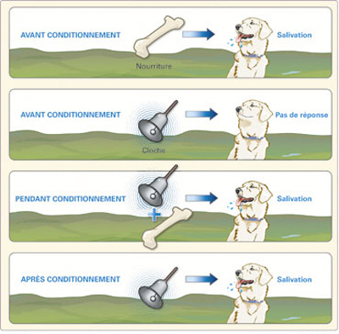
Le béhaviorisme : apprendre par le conditionnement
Dans une perspective béhavioriste, l’apprentissage se produit lorsque l’individu associe un stimulus à une réponse, renforcée positivement ou négativement. Le renforcement joue un rôle central : un comportement suivi d’une récompense tend à se reproduire, tandis qu’un comportement sanctionné tend à disparaître.

Slide 15
Le béhaviorisme : apprendre par le conditionnement
Exemple concret en enseignement supérieur : un cours de Premier cycle en Médecine (Anatomie)
L'enseignant utilise une plateforme d'apprentissage en ligne proposant des séries de QCM (Questions à Choix Multiples) à validation immédiate.
Application des principes béhavioristes :
Le Stimulus : L'étudiant est confronté à une question précise ou une image (ex: "Identifiez cet os sur le schéma" ou "Quel article du Code civil s'applique à ce cas ?").
La Réponse : L'étudiant sélectionne une réponse parmi plusieurs choix.
Le Renforcement (Feedback) :
Positif : Si la réponse est correcte, le système affiche immédiatement "Bravo", attribue des points ou débloque le niveau suivant. Cela encourage l'étudiant à reproduire ce schéma de pensée.
Négatif/Correctif : Si la réponse est fausse, le système indique l'erreur et demande de recommencer ou fournit la bonne réponse immédiatement pour corriger le comportement.
La Répétition : L'étudiant doit refaire les exercices jusqu'à obtenir un score parfait (maîtrise par la répétition).

Slide 16
Le cognitivisme : apprendre par le traitement de l’information
Le cognitivisme s’est développé en réaction aux limites du béhaviorisme. Il s’intéresse aux processus mentaux internes impliqués dans l’apprentissage, tels que la perception, la mémoire, l’attention et le raisonnement.
Selon cette approche, apprendre consiste à traiter, organiser et structurer l’information de manière significative.
Les théories cognitivistes considèrent l’apprenant comme un système actif de traitement de l’information, comparable à un ordinateur.

Slide 17
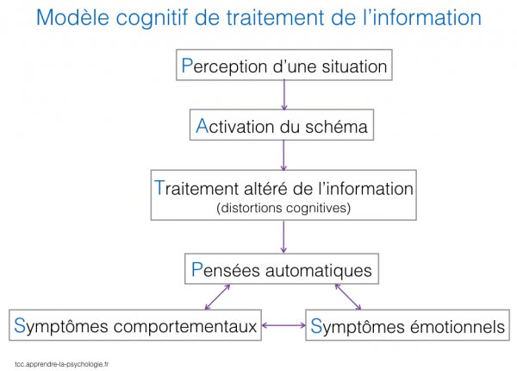
Le cognitivisme : apprendre par le traitement de l’information
L’apprentissage dépend de la capacité de l’étudiant à établir des liens entre les nouvelles informations et les connaissances antérieures, à organiser les contenus en schémas cognitifs et à mobiliser des stratégies d’apprentissage efficaces.

Slide 18
Le cognitivisme : apprendre par le traitement de l’information
Le cognitivisme met l’accent sur la structuration des contenus, la clarté des explications et l’utilisation d’outils favorisant la compréhension, tels que les schémas, les cartes conceptuelles et les exemples.
L’enseignant joue un rôle de guide, aidant l’étudiant à organiser ses connaissances et à développer des stratégies cognitives adaptées.

Slide 19
Le socioconstructivisme : apprendre par l’interaction sociale
Le socioconstructivisme considère l’apprentissage comme un processus de construction active des connaissances, médiatisé par les interactions sociales et le langage. Inspiré des travaux de Vygotski, ce courant souligne l’importance du contexte social et culturel dans le développement cognitif.
Selon cette perspective, les connaissances ne sont pas simplement transmises de l’enseignant à l’étudiant, mais construites collectivement à travers des échanges, des débats et des activités collaboratives. La notion de zone proximale de développement illustre l’idée que l’apprentissage est favorisé lorsque l’étudiant est accompagné dans la réalisation de tâches légèrement au-delà de ses capacités actuelles.

Slide 20

Le socioconstructivisme : quels types d’activités dans l’enseignement supérieur ?

Slide 21
Exemple d’activités
Le travail en groupe (collaboratif ou coopératif) : les étudiants travaillent ensemble pour atteindre un objectif commun et s'entraident.
L’apprentissage par problèmes : les étudiants doivent résoudre une situation complexe et ouverte en équipe, ce qui les pousse à rechercher et construire eux-mêmes les connaissances nécessaires.
L’apprentissage par projets : concevoir et réaliser une production concrète (exposé, prototype, dossier) en groupe, de la planification à la finalisation.
Les études de cas : analyser collectivement une situation réelle ou simulée pour en tirer des enseignements et proposer des solutions.
Les discussions dirigées et les débats : confronter les points de vue et les arguments pour faire émerger une compréhension partagée et nuancée.
Les jeux de rôle ou mises en situation : incarner des personnages ou des professionnels pour expérimenter et analyser des interactions sociales complexes.
L’évaluation par les pairs : les étudiants s'évaluent mutuellement sur la base de critères clairs, ce qui favorise la réflexion critique et la co-construction des standards de qualité.

Slide 22
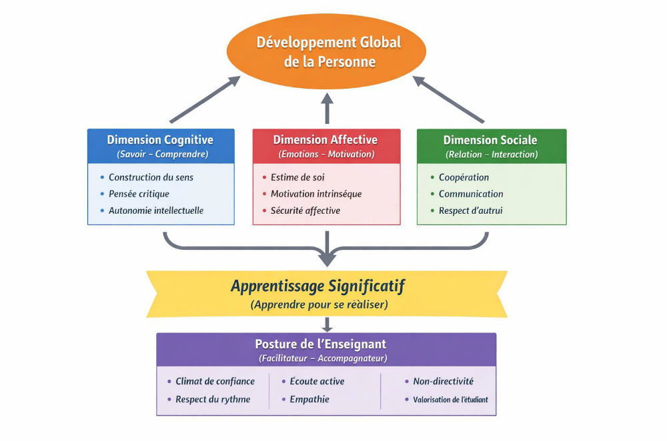
L’humanisme : apprendre en développant la personne

Slide 23
L’humanisme : apprendre en développant la personne
L’approche humaniste de l’apprentissage met l’accent sur la dimension personnelle et affective de l’apprenant. Des auteurs comme Rogers et Maslow considèrent que l’apprentissage est favorisé lorsque les besoins psychologiques fondamentaux de l’individu – sécurité, reconnaissance, estime de soi – sont satisfaits.
Dans cette perspective, l’apprenant est au centre du dispositif pédagogique. L’enseignant adopte une posture empathique, favorisant un climat de confiance et de respect mutuel. L’apprentissage est conçu comme un processus de développement global de la personne, et non uniquement comme une acquisition de connaissances.

Slide 24
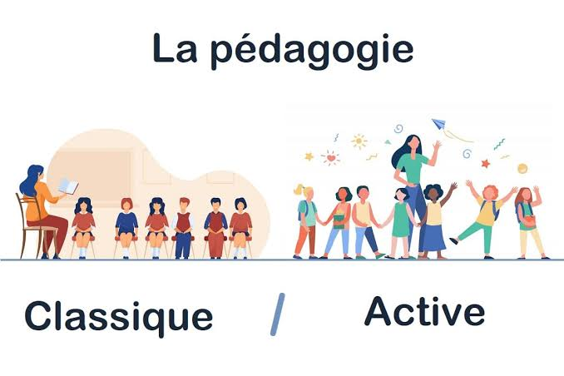
LA PÉDAGOGIE ACTIVE
Repose sur l’idée fondamentale que l’apprentissage est plus efficace lorsque l’étudiant est pleinement impliqué dans le processus d’acquisition des connaissances. Contrairement aux approches transmissives traditionnelles, où l’étudiant occupe une position principalement passive, la pédagogie active place l’apprenant au centre du dispositif pédagogique.

Slide 25
LA PÉDAGOGIE ACTIVE
Dans le cadre de l’enseignement universitaire, la pédagogie active s’inscrit dans les théories socioconstructivistes et humanistes de l’apprentissage. Elle considère que les connaissances se construisent à travers l’action, l’interaction, la réflexion et la confrontation des points de vue. L’étudiant est ainsi amené à mobiliser ses connaissances antérieures, à résoudre des problèmes complexes et à transférer ses apprentissages dans des situations nouvelles.
Classe inversée
Les études de cas

Slide 26
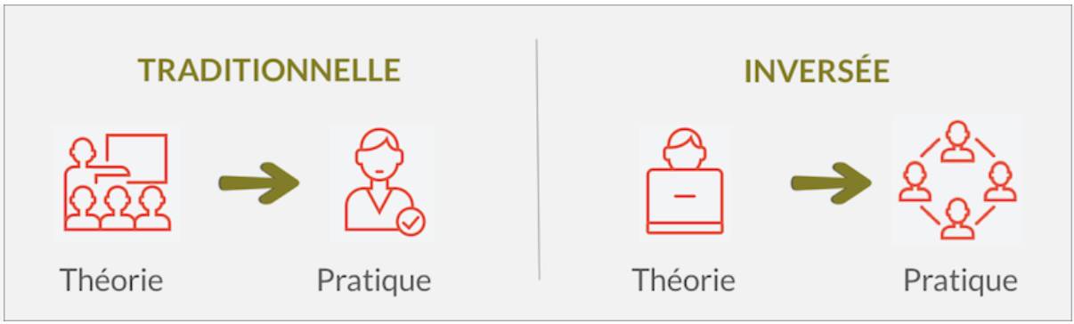
Classe inversée

Slide 27
Classe inversée

Slide 28
Classe inversée
La classe inversée est une approche pédagogique qui renverse le schéma traditionnel de l'enseignement universitaire.
Le modèle traditionnel : le professeur transmet le savoir magistralement en amphithéâtre (cours passif). L'étudiant assimile, applique et fait ses exercices seul, chez lui.
Le modèle inversé : l'étudiant découvre les notions théoriques à la maison, en amont du cours (via des vidéos, des podcasts, des lectures interactives). Le temps de classe (TD ou amphi) est alors libéré pour des activités d'apprentissage actif : études de cas, travaux de groupe, débats, résolution de problèmes complexes et interactions avec l'enseignant.

Slide 29
Exemples de la classe inversée
Classe inversée à l'IUTM : https://e-diffusion.uha.fr/direction-du-numerique/video/0172-classe-inversee-a-liutm/
Classe inversée pour les étudiant·es de S1 au portail Sciences et Technologies à Bordeaux : comment est-ce possible ? : https://etudesetpedagogies.fr/article/view/9180
Les tableaux tournants : une déclinaison motivante de la classe inversée : https://safran.unistra.fr/les-explorations/videos/eric-christoffel-les-tableaux-tournants-une-declinaison-motivante-de-la-classe-inversee/

Slide 30
L’étude de cas
L’étude de cas est une méthode pédagogique qui consiste à analyser une situation réelle ou fictive, généralement inspirée de la pratique professionnelle. Elle vise à développer la capacité des étudiants à analyser des situations complexes, à prendre des décisions et à justifier leurs choix.
Dans l’enseignement universitaire, les études de cas sont particulièrement pertinentes dans les disciplines, telles que la gestion des ressources humaines, l’agriculture, la psychologie et la santé publique. Elles permettent de relier les savoirs théoriques à des problématiques concrètes et de préparer les étudiants à la réalité professionnelle.
L’enseignant sélectionne ou conçoit des cas adaptés aux objectifs du cours et guide l’analyse à travers des questions structurantes. L’évaluation peut porter sur la qualité de l’analyse, la pertinence des solutions proposées et la capacité à mobiliser les concepts théoriques.

